Slide 1
台北科技大學，經管系，陳擎文
Feature Selection
特徵選取

Slide 2
什麼是
Feature Selection
特徵選取

Slide 3
為什麼要學數據的人工智慧？
用途1：可以先進行預測（預測下週銷量）
用途2：
能夠看出『影響銷量，關鍵的參數』是哪一個？
也就是找出影響銷量，最重要的因素
所以學AI的好處是：
在預測過程中，可以找出影響銷量的5個(舉例)關鍵因子，這個很重要

Slide 4
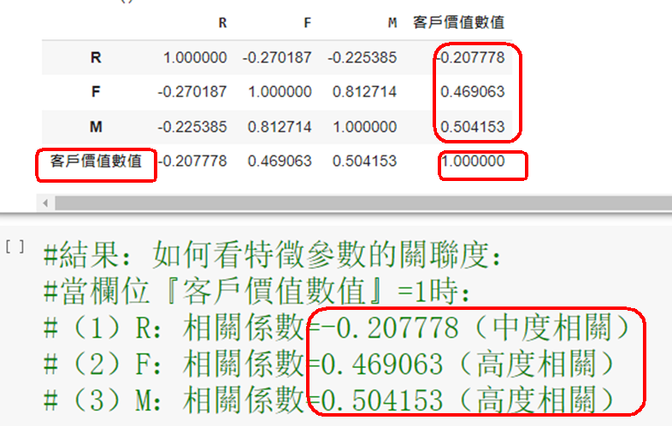
預測型資料分析：可以找到影響力大的參數
影響客戶價值度的參數R,F,M的權重

Slide 5
這種技術在人工智慧領域稱為
Feature Selection
特徵選取

Slide 6
AI計算常遇到的問題
特徵欄位太多

Slide 7
AI計算常遇到的問題 特徵欄位太多
當特徵過多時，會導致的問題：
1.電腦計算的成本上升(計算時間會很久)、
2.訓練模型的雜訊過多、
3.造成Overfitting過度擬合現象
解決方法：減少特徵欄位的數量
方法：使用「特徵選取」的方法，找到真正與模型相關度高的特徵
從原本30個特徵欄位，減少到10個（都是關鍵因子）

Slide 8
特徵選取的三種方法
Filter、Wrapper、Embedded

Slide 9
Filter特徵選取的方法
Filter Method
1 .Pearson 相關係數
2 .Univariate feature selection 單變量特徵選取 (chi2 卡方檢定)
3 .ANOVA, Analysis of variance 變異數分析

Slide 10
Pearson 相關係數(r) 特徵選取的方法
Pearson 相關係數：
以相關係數衡量：兩變數間「線性」關聯性的高低程度
相關係數(r)代表的意義：
= 1：X 上升時 Y 也會上升(高度正相關)
= -1 ： X 上升時 Y 會下降(高度負相關)
= 0 ： X 上升時，Ｙ可能上升或是下降，ＸＹ之間沒有線性關係(無關)

Slide 11
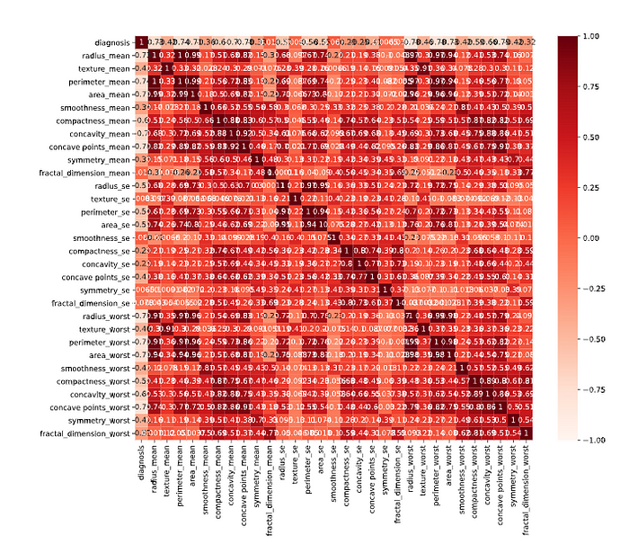
Pearson 相關係數(r) python指令與heatmap熱力圖
df.corr() plt.figure(figsize=(12,10)) sns.heatmap(df.corr(), annot=True, cmap=plt.cm.Reds, vmax=1, vmin=-1) plt.show()
查看關聯性:
越深：代表高度正相關，
越淺：代表高度負相關
關聯性介於 [1,-1] 之間

Slide 12
Pearson 相關係數(r) python指令與heatmap熱力圖
df.corr() plt.figure(figsize=(12,10)) sns.heatmap(df.corr(), annot=True, cmap=plt.cm.Reds, vmax=1, vmin=-1) plt.show()
查看關聯性:
越深：代表高度正相關，
越淺：代表高度負相關
關聯性介於 [1,-1] 之間

Slide 13
Filter特徵選取的方法
Filter Method
1 .Pearson 相關係數
2 .Univariate feature selection 單變量特徵選取 (chi2 卡方檢定)
3 .ANOVA, Analysis of variance 變異數分析

Slide 14
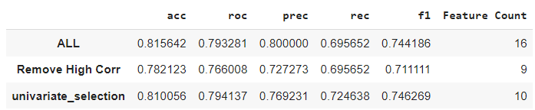
Univariate feature selection 單變量特徵選取 (chi2 卡方檢定)
指令：sklearn.feature_selection.SelectKBest
選擇最具影響力的特徵，這邊示範 選取 10個

Slide 15
Filter特徵選取的使用差異
全都是數值欄位
混合數值欄位、類別欄位

Slide 16
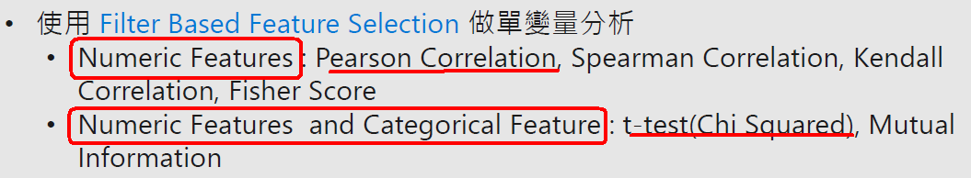
Filter特徵選取的使用差異
1.若特徵全都是『數值欄位』：
請使用『 Pearson 相關係數』
2.若特徵『混合數值欄位、類別欄位』
請使用『 Univariate feature selection 單變量特徵選取 (chi2 卡方檢定) 』

Slide 17
第2種的特徵選取方法
建立模型model，計算學習後
就會幫你算出重要的特徵欄位

Slide 18
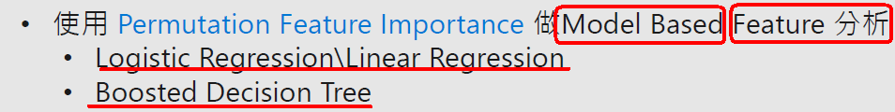
第2種的特徵選取方法
1.方法：要先run model
先建立模型model，
再計算學習後
就會幫你算出重要的特徵欄位

Slide 19
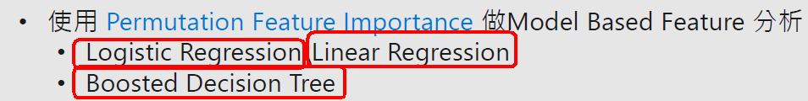
注意：
不是每一種模型model都會幫你算出重要的特徵欄位
只有少數幾種模型有這種功能

Slide 20
能幫你算出重要的特徵欄位的 3種模型
1.分類問題：
邏輯迴歸模型（Logistic Regression）
決策樹模型（Boosted Decision Tree）
2.迴歸問題：
線性迴歸（Linear Regression）
邏輯迴歸模型（Logistic Regression）
決策樹模型（Boosted Decision Tree）

Slide 21
能幫你算出重要的特徵欄位的 3種模型
1.分類問題：
邏輯迴歸模型（Logistic Regression）
決策樹模型（Boosted Decision Tree）
2.迴歸問題：
線性迴歸（Linear Regression）
邏輯迴歸模型（Logistic Regression）
決策樹模型（Boosted Decision Tree）
這2個模型，是你建立模型的首選

Slide 22
登入舊版Azure ML Studio平台，新增一個experiment

Slide 23
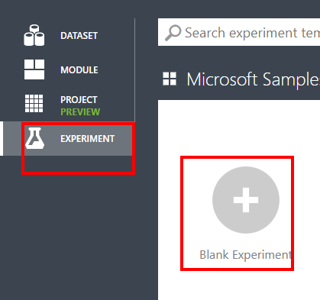
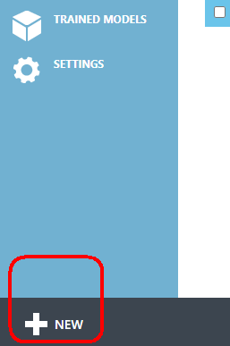
登入舊版Azure ML Studio
(1).舊版登入網址，不用登入『Azure雲端』
https://studio.azureml.net/
(2).新增一個experiment
命名： AML-08-特徵選取

Slide 24
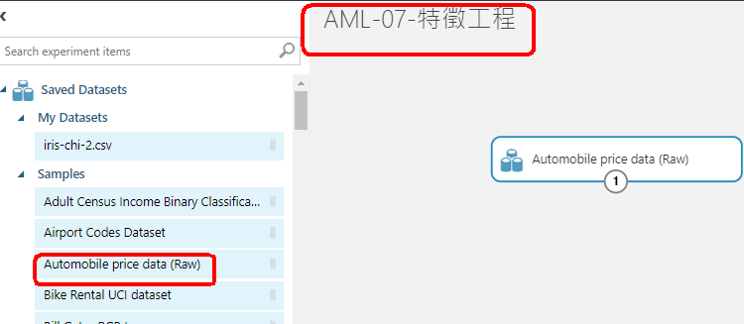
修改專案名稱： AML-08-特徵選取

Slide 25
讀入汽車價格資料集dataset
Automobile price data (Raw)

Slide 26
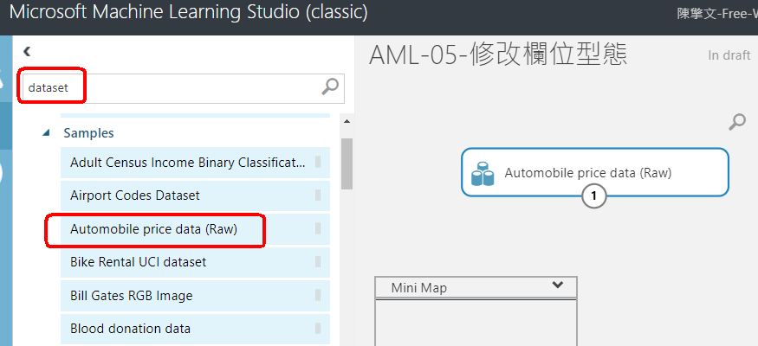
汽車價格資料集： Automobile price data (Raw)
dataset→ Automobile price data (Raw)

Slide 27
加入1個
Edit MetaDatas元件來修改欄位型態

Slide 28
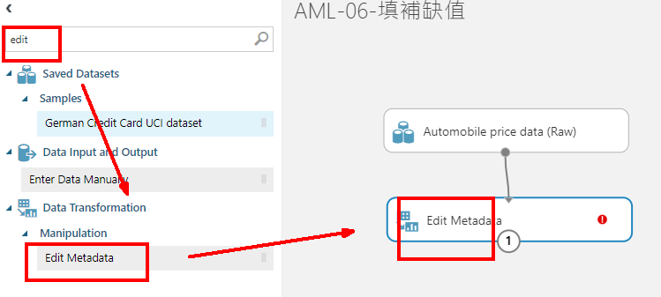
加入1個Edit MetaDatas元件來修改欄位型態
edit → Edit MetaDatas →拖曵1個

Slide 29

把『上面』欄位，都改成unchanged
注意:不要改成類別型態category

Slide 30
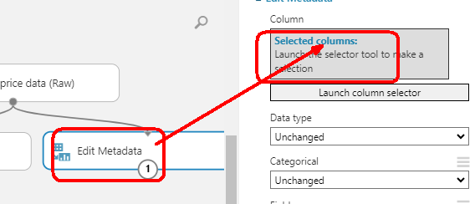
以下11個欄位，不要改變
Select columns：
1.symboling
3.Make,
4.Fuel-type,
5.aspiration,
6.num-of-doors,
7.body-style,
8.drive-wheels,
9.engine-location,
15.engine-type,
16.num-of-cylinders,
18.fuel-system,

Slide 31
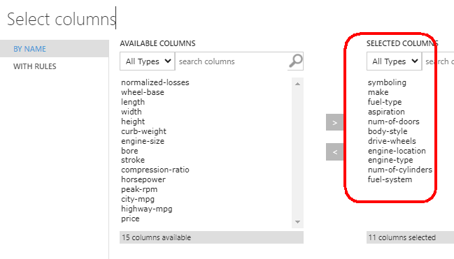
修改以下11個欄位，改成catoegory型態

Slide 32
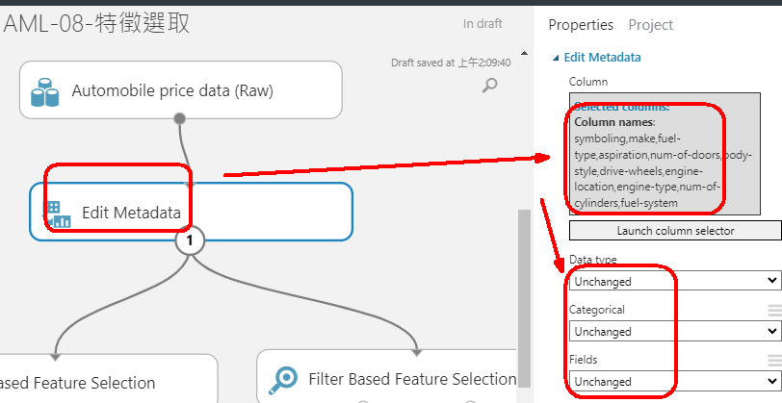
以下11個欄位，unchanged

Slide 33
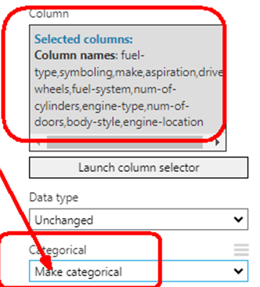
注意：AML似乎有bug
若是edit meatdata，把11個欄位，
若改成catoegory型態
那麼後續的Filter Based Featrue Selection特徵選取的結果會錯誤

Slide 34
特徵選取的3種練習

Slide 35
第1種特徵選取： Pearson correlation

Slide 36
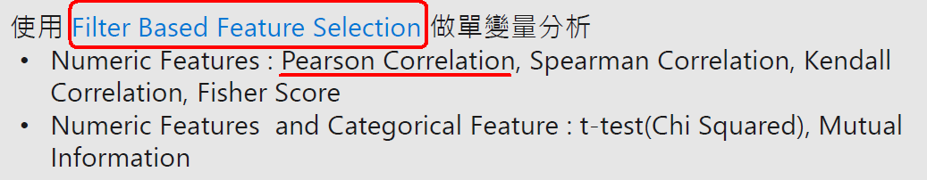
第1種特徵選取： Pearson correlation
使用：Filter Based Featrue Selection
注意：它是『單變量分析』
要指定『全部的變數』與『哪個變數』的關聯
『全部的變數』與『price』的關聯

Slide 37
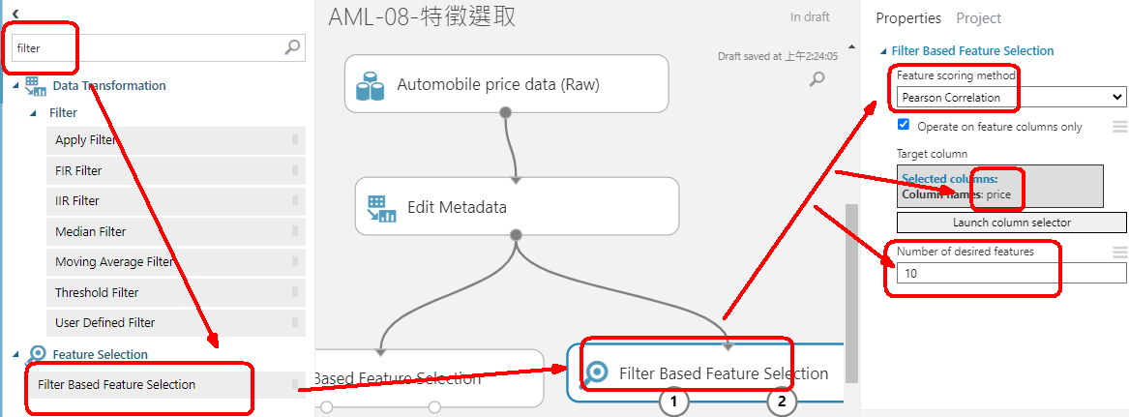
第1種特徵選取
使用：Filter Based Featrue Selection
指定『Pearson Correlation』模型
查看『全部的變數』與『price』的關聯

Slide 38
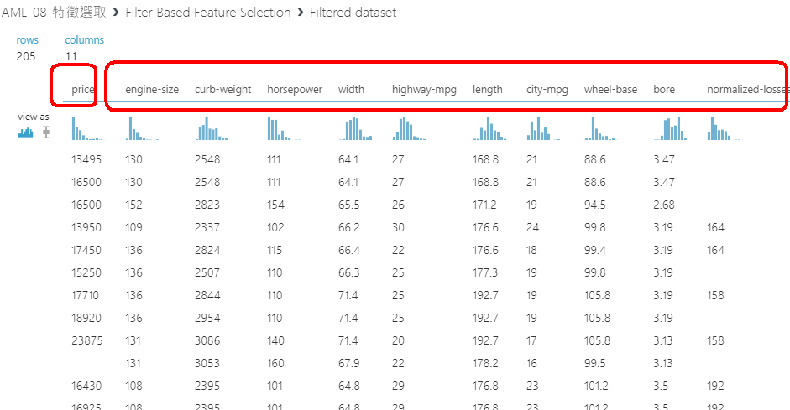
第1種特徵選取 第1個o，Run，Visualize
結果：挑選出10個重要特徵欄位，都是『數值欄位』，文字欄位不見了

Slide 39
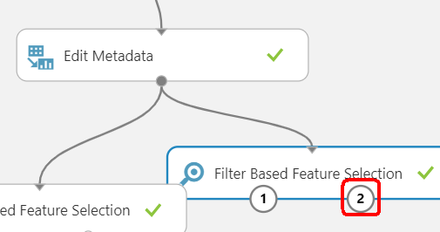
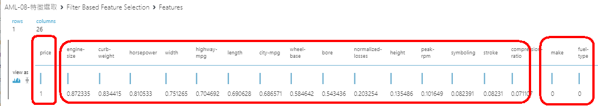
第1種特徵選取 第2個o，Run，Visualize
結果：挑選出10個重要特徵欄位，若price為1，其它欄位的關聯係數，文字欄位係數為0

Slide 40
結論：
Pearson correlation的特徵選取，
只會挑出數值欄位，有0～1的係數
文字欄位全部沒有係數(0)

Slide 41
第2種特徵選取： Chi squared

Slide 42
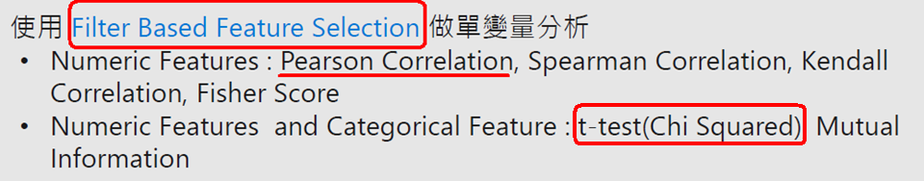
第2種特徵選取： Chi squared
使用：Filter Based Featrue Selection
注意：它是『單變量分析』
要指定『全部的變數』與『哪個變數』的關聯
『全部的變數』與『price』的關聯

Slide 43
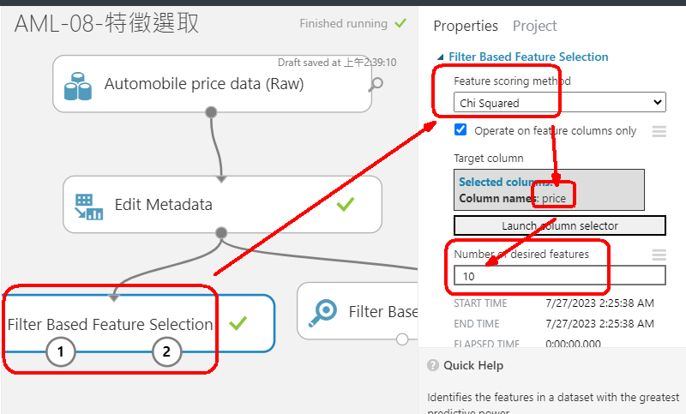
第2種特徵選取
使用：Filter Based Featrue Selection
指定『Chi Squared』模型
查看『全部的變數』與『price』的關聯

Slide 44
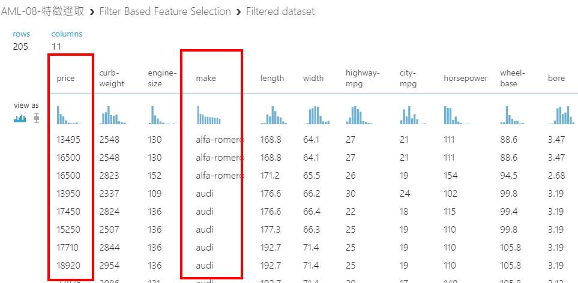
第2種特徵選取 第1個o，Run，Visualize
結果：挑選出10個重要特徵欄位，混合『數值欄位，文字欄位』

Slide 45
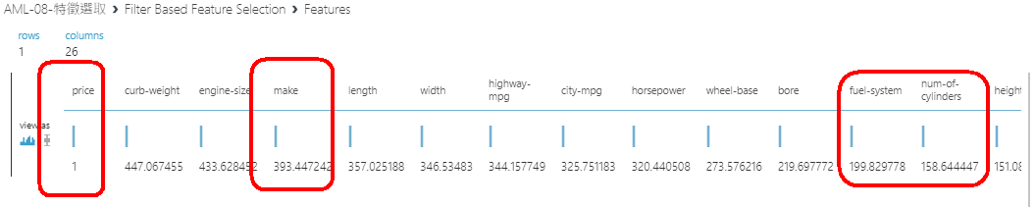
第2種特徵選取 第2個o，Run，Visualize
結果：挑選出10個重要特徵欄位，若price為1，其它欄位的關聯係數，文字欄位也有係數

Slide 46
結論：
Chi Squared的特徵選取，
會同時挑出『數值欄位，文字欄』
price=1
其它欄位係數>1

Slide 47
第3種特徵選取： 執行model

Slide 48
能幫你算出重要的特徵欄位的 3種模型
1.分類問題：
邏輯迴歸模型（Logistic Regression）
決策樹模型（Boosted Decision Tree）
2.迴歸問題：
線性迴歸（Linear Regression）
邏輯迴歸模型（Logistic Regression）
決策樹模型（Boosted Decision Tree）

Slide 49
能幫你算出重要的特徵欄位的 3種模型
1.分類問題：
邏輯迴歸模型（Logistic Regression）
決策樹模型（Boosted Decision Tree）
2.迴歸問題：
線性迴歸（Linear Regression）
邏輯迴歸模型（Logistic Regression）
決策樹模型（Boosted Decision Tree）
這2個模型，是你建立模型的首選

Slide 50
第3種的特徵選取方法 model based特徵選取
1.方法：要先run model
先建立模型model，
再計算學習後
就會幫你算出重要的特徵欄位

Slide 51
使用數學model
線性迴歸模型
Linear Regression

Slide 52
使用數學model線性迴歸模型 Linear Regression

Slide 53
訓練model
Train model

Slide 54
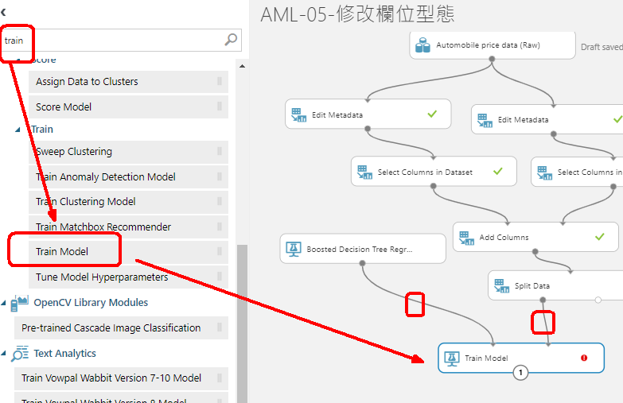
訓練model，Train model

Slide 55
設定『目標值Label』是哪個欄位？
launch column selector

Slide 56
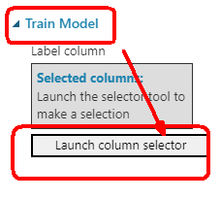
設定目標值：點按tain model →launch column selector→輸入price

Slide 57
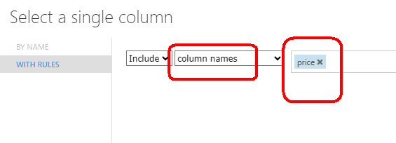
設定『目標值Label』的欄位：price

Slide 58
讓模型學習，並且計算loss,accuracy:
score model(就是model.fit())

Slide 59
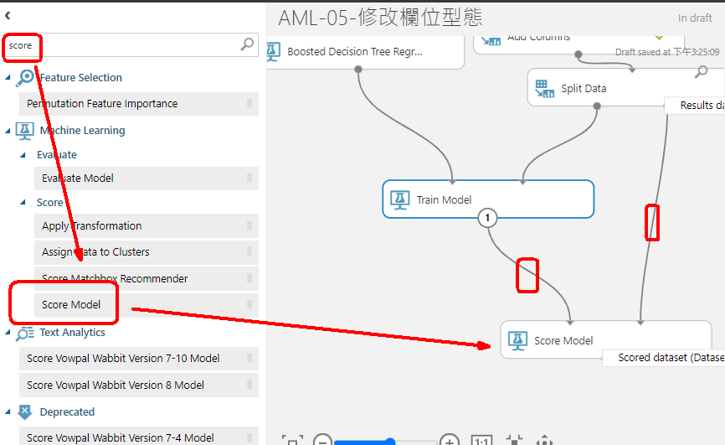
讓模型學習，並且計算loss,accuracy: score model→2個連線

Slide 60
評估模型成效
準確率
Evaluate model

Slide 61
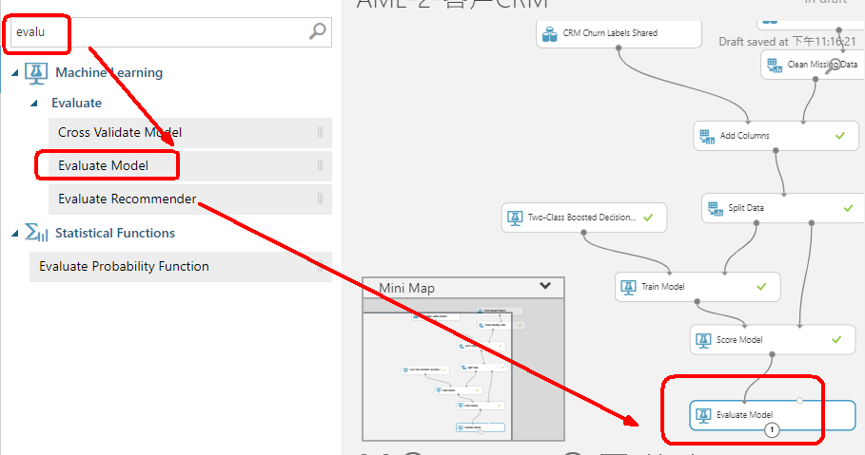
評估模型成效準確率：evaluate

Slide 62
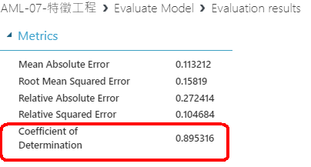
先Run，再visualize 資料集
MAE，MSE，r^2(coefficient of Determination)
coefficient of Determination=線性擬合度

Slide 63



比較：有處理缺值，對迴歸預測的線性擬合度r^2的影響
沒有處理缺值：
有處理缺值：則提高(線性擬合度r^2)，提高預測準確率
建立特徵工程，提高(線性擬合度r^2)，提高預測準確率
新增特徵欄位：氣缸數3區
標籤price：改成『常態分佈』

Slide 64
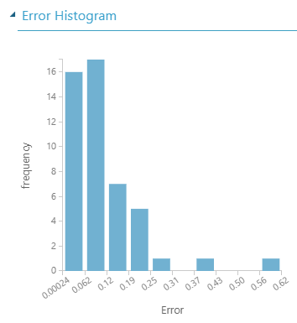
誤差值的直方圖hist

Slide 65
結論

Slide 66
結論：建立特徵工程，可提高(線性擬合度r^2，決定係數)，可提高預測準確率
建立特徵工程，提高(線性擬合度r^2，決定係數)，提高預測準確率
(1).使用Group Categorical Value 元件新增新的Feature
例如：新增特徵欄位：氣缸數合併成3區
(2).使用『 Apply Math Operation 』元件，加入數學函數，轉換成常態分佈
例如：標籤price：改成自然對數ln『常態分佈』

